Slide 1
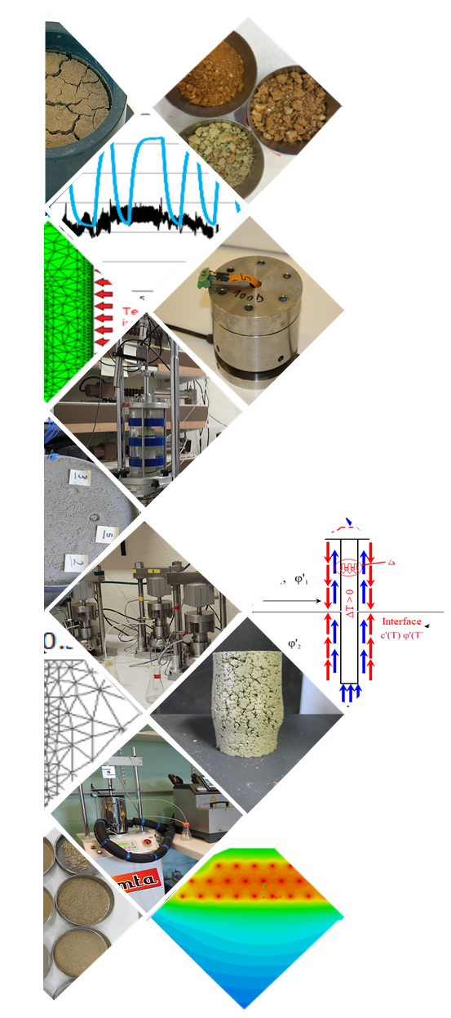
NEEDS
Nucléaire : Energie, Environnement, Déchets, Société
Colloque NEEDS,
Environnement et mécanismes de transferts des radionucléides
23 au 25 mai 2022
Clermont Ferrand
Projet :
Effet de sollicitations thermo-hydriques sur la mobilité de l’eau au sein des matériaux de scellement des galeries de stockage.
Sandrine ROSIN-PAUMIER
Adel ABDALLAH, Olivier CUISINIER, Farimah MASROURI
Sébastien LECLERC, Jean-Christophe PERRIN
LABORATOIRE D’ ÉNERGÉTIQUE ET DE MÉCANIQUE THÉORIQUE ET APPLIQUÉE
UMR 7563

Slide 2
Contexte de l’étude :
Remblayage et le scellement des puits et des galeries
du futur stockage de déchets radioactifs
Contexte
Problématique
Matériaux
K_{w} non saturée
Fissuration
Synthèse
Schéma d’implantation du projet Cigéo Détail de fermeture des alvéoles (ANDRA, 2013)
Sur le long terme, les fonctions de sûreté d'une installation de stockage dépendent, de la qualité du remblayage et du scellement de l'installation de stockage (rapport IEER, 2005)
-> utilisation de matériaux à base d’argile pour remblayer les puits et les galeries Conductivité hydraulique visée K_{w visée} < 10⁻¹¹ m.s⁻¹ (Gatabin et al, 2016)
Matériaux envisagés :
-> le matériau encaissant, l’argilite du Callovo-Oxfordien (COX), riche en argile
-> la bentonite MX80 en mélange avec le COX
23-25 mai 2022 - Clermont-Ferrand – SolliScel - Rosin-Paumier et al 1/14
Notes:
Le rapport IEER de 2005 met en évidence que les fonctions de sûreté d'une installation de stockage, sur le long terme, dépendent, entre autres activités, de la qualité du remblayage et du scellement de l'installation de stockage. Ainsi, l’utilisation de matériaux à base d’argile est envisagée pour remblayer les puits et les galeries du futur stockage de déchets radioactifs (projet Cigéo) et conserver une conductivité hydraulique inférieure à 10-11 m.s-1 (Gatabin et al, 2016). Le matériau encaissant, l’argilite du Callovo-Oxfordien (COX), est riche en argile.

Slide 3
Problématique
Evaluer les transferts d’eau, au sein des massifs de scellement,
pendant la période transitoire de saturation
Contexte
Problématique
Matériaux
K_{w} non saturée
Fissuration
Synthèse
Déblais broyés et tamisés compactés avec de la MX80
-> stabilité de l’ouvrage et K_{w} < K_{w visée} (Middelhoff 2020).
Problème : K_{w} atteint seulement si saturés ou proche de l’état de saturation, ce qui nécessite des conditions environnementales favorables et du temps
Ce temps est important en cas de faible kw de l’encaissant (argilite) ou de désaturation en lien par exemple avec la présence d’air ou de gaz dans les galeries en cours de remblaiement (Robinet et al. 1992)
-> L’évaluation des transferts d’eau, au sein des massifs de scellement, pendant la période transitoire de saturation représente une problématique importante.
Stratégie de recherche :
Etude des premiers centimètres à l’interface air - sol compacté
Exposition des éprouvettes de sols compactés à des variations thermo-hydriques et évaluation de leur impact sur les propriétés de transferts en continu (Banc de séchage et Imagerie par Résonance Magnétique, IRM)
Effet des éventuelles hétérogénéités du compactage et de la teneur en argile par modification des éprouvettes
23-25 mai 2022 - Clermont-Ferrand – SolliScel - Rosin-Paumier et al 2/14
Notes:
L’utilisation de déblais broyés et tamisés, en mélange avec une bentonite (MX80), permettrait à terme d’atteindre les pressions de gonflement attendues pour garantir la stabilité de l’ouvrage et une faible conductivité hydraulique (Middelhoff 2020). Cependant ces propriétés ne seront atteintes qu’à proximité de l’état saturé ce qui suppose un temps important et des conditions environnementales favorables. La saturation du matériau de remblaiement peut être ralentie par une faible vitesse de transfert depuis l’encaissant, surtout en cas de désaturation (Robinet et al. 1992) ou la présence d’air ou de gaz dans les galeries en cours de remblaiement. L’évaluation des transferts d’eau, au sein des massifs de scellement, pendant la période transitoire de saturation représente une problématique importante n
Ce projet s’inscrit dans le cadre de l’évaluation de l’efficacité en tant que barrière hydrique des matériaux mis en place pour remblayer et sceller les galeries. En effet, les propriétés hydriques et mécaniques des matériaux de scellement doivent être maintenus sur une très longue période de temps malgré le milieu spécifique de mise en place. Les travaux de recherches se concentreront sur les premiers centimètres à l’interface air - sol compacté. Les éprouvettes de sols compactés seront exposées à des variations thermo-hydriques et les évolutions des propriétés de transferts seront acquises en continu grâce à l’utilisation de méthodes d’imagerie par résonance magnétique (IRM). Les éventuelles hétérogénéités du compactage et de la teneur en argile seront investiguées en modifiant la préparation des éprouvettes afin de se prémunir de l’apparition de voies préférentielles au transfert de l’eau au travers des ouvrages de scellement. on traitée jusqu’ici.
Les sols compactés envisagés pour le scellement des galeries de stockage sont des matériaux non saturés dans lesquels coexistent des phases aqueuses, gazeuses et des particules solides. Pour ces sols, la position de l’eau au sein du matériau et sa mobilité constituent des questions importantes puisque des migrations d’eau peuvent se produire sous l’effet de gradient de température ou d’hygrométrie (Robinet et al. 1992). Il s’agit d’une problématique complexe ayant des conséquences sur les propriétés de transfert d’eau et de chaleur et les propriétés mécaniques. 4 / 9
Un niveau de complexité supplémentaire est atteint lors de l’application d’un flux de chaleur au massif compacté, comme c’est le cas lors du stockage de déchets radioactifs. En effet, lors d’une augmentation de température, l’énergie cinétique des particules augmente et conduit à l’expansion volumique des constituants du sol (Khalili et al, 2010). En conséquence, le volume des pores diminue tandis que l’eau occupe un volume plus important ce qui conduit à une augmentation du degré de saturation apparent (McCartney, 2016). Le comportement mécanique du sol en sera affecté puisque toute variation de la succion se traduira par une modification des contraintes reprises par le squelette solide (Wiebe et al. 1998, Uchaipichat et Khalili 2009, Lahoori et al. 2021). De plus, des transferts d’humidité peuvent se produire en lien avec l’apparition de gradients de succion dans le massif (Mc Cartney et al. 2014). Dans le cas de l’utilisation de sols compactés pour l’obturation de galeries de stockage de déchets dégageant de la chaleur (stockage HAVL), cela pourrait augmenter les transferts au travers des scellements.

Slide 4
Matériaux de l’étude
Argilite du COX et mélange COX - bentonite MX80
Contexte
Problématique
Matériaux
K_{w} non saturée
Fissuration
Synthèse
Argilite du COX seule ou en mélange de 70% de COX et 30% de bentonite MX80 (Middelhoff, 2020)
matériau | ρ_{d} (Mg/m³) | w (%) | Type d’essai géotechnique
Cox | 1,95 | 13,2 | Proctor modifié (forte énergie de compactage)
Cox | 1,83 | 16,6 | Proctor normal (énergie de compactage modérée)
Mélange | 1,72 | 18,2 | Proctor modifié (forte énergie de compactage)
Mélange | 1,45 | 29 | Proctor normal (énergie de compactage modérée)
L’amplitude des sollicitation thermique et hydrique restent à définir en fonction de la faisabilité technique.
Des valeurs d’hygrométrie de 95% (max) et 50 % sont pressenties pour la possibilité de reproduire ces conditions en laboratoire avec l’enceinte climatique.
Deux température comprises dans la gamme de 20 °C à 40 °C. La température de 24° est actuellement utilisée sur l’IRM, 20°C pourraient être envisagées. La température haute de 40°C semblent d’ores et déjà irréaliste étant données les contraintes de l’IRM (refroidissement de l’aimant). A discuter avec les différents acteur JCP, SL et Kevin (technicien LEMTA).
Evolution du front de séchage, courbe de conductivité hydraulique non saturée (IRM)
Caractérisation thermique (conductivité thermique, mesures à petite échelle)
Caractérisation hydromécanique (courbe de retrait, courbe de rétention)
Suivi de la fissuration -> banc de séchage
23-25 mai 2022 - Clermont-Ferrand – SolliScel - Rosin-Paumier et al 3/14
Notes:
Une attention particulière sera portée à la connaissance des transferts thermiques au sein des éprouvettes à l’aide de mesures à petite échelle. Les premiers essais en IRM, réalisés à cette période, permettront d’acquérir les courbes de calibration des matériaux et de garantir l’homogénéité des états initiaux. Une courbe de conductivité hydraulique non saturée sera acquise par une méthode classique de laboratoire (essai de Wind) pour comparaison avec les premiers résultats obtenus en IRM.

Slide 5
Matériaux de l’étude
Courbe de rétention de l’argilite du COX
Degré de saturation(%)
Contexte
Problématique
Matériaux
K_{w} non saturée
Fissuration
Synthèse
p_{d} (g/cm³ )
23-25 mai 2022 - Clermont-Ferrand – SolliScel - Rosin-Paumier et al 4/14

Slide 6
Matériaux de l’étude
Courbe de rétention 70% de COX et 30% de bentonite MX80
Degré de saturation(%)
Contexte
Problématique
Matériaux
K_{w} non saturée
Fissuration
Synthèse
p_{d} (g/cm³ )
23-25 mai 2022 - Clermont-Ferrand – SolliScel - Rosin-Paumier et al 5/14

Slide 7
Détermination de la conductivité hydraulique non saturée (Kw non saturée)
Imagerie par Résonance Magnétique, IRM
Contexte
Problématique
Matériaux
K_{w} non saturée
Fissuration
Synthèse
IRM
Eprouvette
Chambre d’application thermo-régulée
Débit d’air 1L/min
Degré d’humidité de l’air de 0 à 100%
Température de fonctionnement 22°C
Boucle de circulation de l’air humide
Générateur d’air humide
Acquisition
23-25 mai 2022 - Clermont-Ferrand – SolliScel - Rosin-Paumier et al 6/14
Notes:
Afin d’obtenir des informations spatio-temporelles sur la dynamique de l’eau au sein du matériau, l’utilisation de l’imagerie par résonance magnétique nucléaire (IRM) pourrait apporter des informations intéressantes. Simpson et al. (2011) présentent les études successives qui ont permis de développer des méthodes de calcul de la vitesse de propagation d’un front de séchage ou d’un front d’humidification sous l’effet de sollicitations externe. Dès 1970, Prebble et Currie ont proposé la réalisation de courbes de calibration reliant les paramètres du signal RMN à la teneur en eau du matériau étudié. Suite à ces études préliminaires, d’autres auteurs ont pu obtenir des images tridimensionnelles de la distribution spatiale de l’eau au sein d’un sol structuré. Par exemple Amin et al. (1997) ont utilisé une technique d’écho de spin pour mesurer l’infiltration de l’eau dans le sol. Néanmoins, ces procédures d’imagerie restaient difficilement applicables aux matériaux contenant des éléments métalliques, comme c’est le cas dans les argiles. En effet, ces éléments ont pour effet de diminuer les temps de relaxation en RMN (c’est-à-dire, le temps nécessaire au système pour revenir à l’état d’équilibre), ce qui rend les techniques classiques d’imagerie inefficaces pour caractériser le système. Des procédures spécifiques, telle que la méthode SPI (Single Point Imaging) ont alors été développées par Emin et Creyghton (1985) pour remédier à ce problème. Cette méthode a par exemple permis à Dvinskikh et al. (2009) de suivre l’organisation spatiale d’une argile au cours de son gonflement. D’autres équipes utilisent cette méthodologie pour l’étude des mécanismes de prise des matériaux cimentaires (Faure et Caré, 2005, Magat, 2008). Au cours d’un projet GNR FORPRO (Rosin-Paumier et al. 2013, figure 1), nous avons pu mettre en oeuvre et appliquer cette méthode sur l’argilite constitutive des galeries de stockage de déchets radioactifs de moyenne et haute activité à Bure (Projet Cigéo). Nous proposons de poursuivre le développement de cette méthode pour la caractérisation des transferts au travers des matériaux de scellement. Outre la SPI, nous nous proposons de mettre en oeuvre des méthodes plus modernes de mesure à temps d’écho très court telle que Ultrashort Time Echo UTE (Bergin, 1991 ; Robson, 2003) et Zero Time Echo ZTE (Hafner, 1994). L’utilisation de ces méthodes permettra de réduire le temps d’acquisition des données afin d’obtenir des images 2D à des pas de temps compatibles avec les vitesses d’évaporation.
A l’échelle d’un ouvrage, la mobilité de l’eau dans un sol non saturé peut être prise en compte dans les modèles en incluant les paramètres de la courbe de conductivité hydraulique non saturée (Van-Genuchten, 1980, Mualem 1976). La méthode classique de détermination de cette courbe repose généralement sur la constitution d'une colonne de sol homogène, proche de la saturation, soumise à l’évaporation en son sommet (les côtés étant hermétiquement clos) (utilisé par exemple par Wind, 1968). A intervalles de temps réguliers, une mesure de succion du matériau est effectuée en différentes profondeurs à l’aide de tensiomètres pour les matériaux non argileux. Les matériaux argileux, présentant des gammes de succion supérieures aux capacités des tensiomètres, les mesures sont réalisées via l’insertion de papiers-filtres au sein de la colonne de sol, ce qui induit de respecter des temps d’équilibre de 24 heures entre chaque mesure. La conductivité hydraulique non saturée peut 5 / 9
alors être calculée en utilisant les profils transitoires de la teneur en eau et de la pression d'eau interstitielle en conjonction avec la loi de Darcy.
Cette méthode offre de bons résultats sur des sols compactés mais elle nécessite de nombreuses manipulations, parfois délicates dans le cas d’un matériau qui se rétracte au cours du séchage. Pour pallier à ce problème, nous avons développé une méthode pour définir ces courbes grâce aux résultats obtenus en IRM. En effet, à partir de la répartition des teneurs en eau au sein de l’éprouvette, il est possible de définir la pression d'eau interstitielle régnant en chaque point grâce à une courbe de rétention d'eau préétablie. Ces profils, acquis à différents pas de temps, permettent d’utiliser la méthode des profils instantanés (tel que présenté par Wind, 1968) selon le protocole décrit dans l’article Rosin-Paumier et al. (2014). Les résultats obtenus au cours des études préliminaires ont montré que l’utilisation de l'IRM permet d’améliorer la qualité des résultats. En effet, la précision de l’IRM permet une mesure de la teneur en eau à l’échelle millimétrique contre une mesure tous les 2 cm pour la méthode de Wind, ce qui permet d’investiguer les premiers centimètres à l’interface sol-atmosphère. De plus, l’utilisation d’un IRM permet d’améliorer la résolution temporelle puisque les temps d’acquisition sont de l’ordre de la minute.

Slide 8
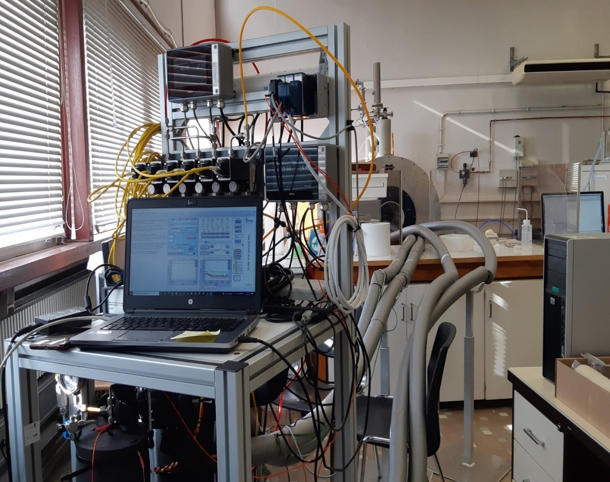
Détermination de la conductivité hydraulique non saturée (Kw non saturée)
Banc d’hydratation
Vue générale du dispositif
Contexte
Problématique
Matériaux
K_{w} non saturée
Fissuration
Synthèse
IRM
Pilotage de l’IRM
Centrale d’acquisition du banc d’hydratation
Génération de l’air humide à humidité contrôlée par mélange d’un air sec et d’un air humide à l’aide d’électrovanne
Conduction de l’air humide
La thermo-régulation et l’isolation évitent la condensation
23-25 mai 2022 - Clermont-Ferrand – SolliScel - Rosin-Paumier et al 7/14

Slide 9
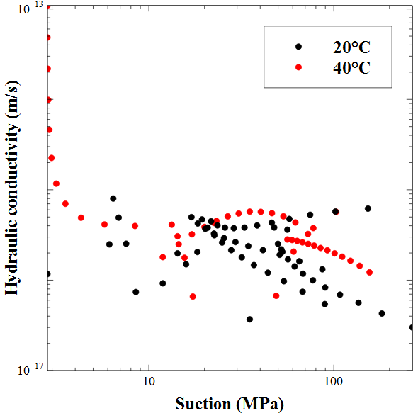
Détermination de la conductivité hydraulique non saturée (Kw non saturée)
Résultats attendus
Application de la sollicitation :
mesure du front de séchage
Détermination des gradients de teneur en eau au cours du temps
Contexte
Problématique
Matériaux
K_{w} non saturée
Fissuration
Synthèse
Sollicitation thermo-hydrique
Calibration de l’IRM
Temps
10⁻¹³
10⁻¹⁵ 10⁻¹⁷
Conversion en terme de succion via l’utilisation de la courbe de rétention
Conductivité hydraulique (m/s)
Utilisation de la méthode des Profils Instantanés pour déterminer la courbe de conductivité hydraulique non saturée
10 100
Suction (MPa)
23-25 mai 2022 - Clermont-Ferrand – SolliScel - Rosin-Paumier et al 8/14

Slide 10
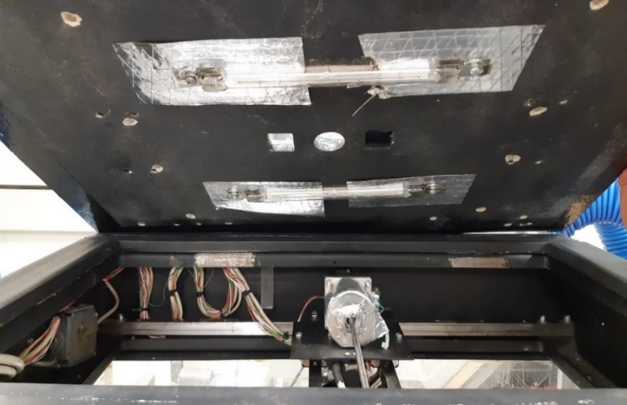
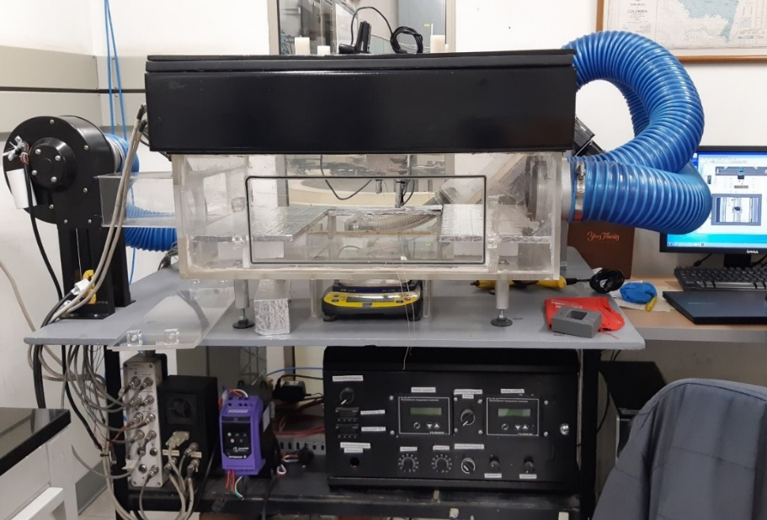
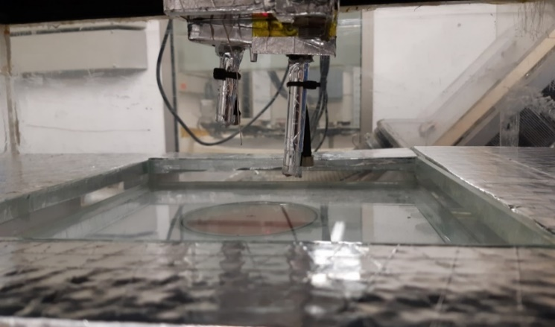
Mesure de la fissuration :
Banc de séchage
Contexte
Problématique
Matériaux
K_{w} non saturée
Fissuration
Synthèse
Mobilité scientifique, Projet GEORES
Universidad de los Andes, Bogota, Colombie
LED gestion illumination
Ouverture pour prise de vues
Motorisation des capteurs (x et y)
Mesure de la vitesse de l’air
Hygromètres
Thermocouples
Pilotage de la vitesse du vent
Contrôle de la température et de l’humidité de l’air
23-25 mai 2022 - Clermont-Ferrand – SolliScel - Rosin-Paumier et al 9/14

Slide 11
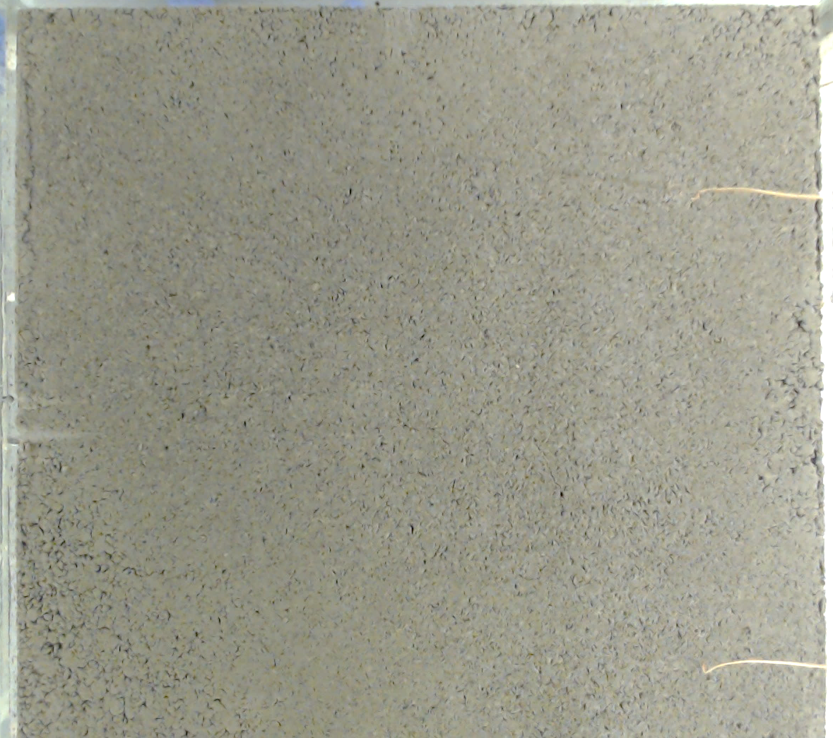
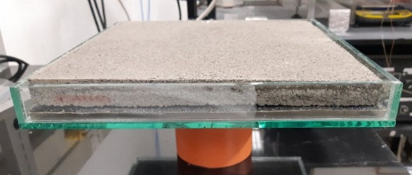
Mesure de la fissuration :
Éprouvette de COX
état initial :
Sollicitation :
RH 46 %
T 22,5 °C
30 heures
état initial :
Contexte
Problématique
Matériaux
K_{w} non saturée
Fissuration
Synthèse
VENT
Largeur : 24 cm
Epaisseur : 1,8 cm
ρ_{d}=1,83 g/cm³
w = 16,89%
Epaisseurs :
1,75 cm
23,5 cm
1,8 cm
1,7 cm
23,3 cm
23,3 cm
A
B
C
Zone de mesure de teneur en eau couche par couche
1,8 cm
D1
D2
D3
1,75 cm
A, B, C : 3 prélèvements pour mesure de teneur en eau pour mesure de succion (WP4-T)
D1, D2, D3 : 3 prélèvements pour mesure de densité (à la paraffine)
1,7 cm
1,8 cm
23,3 cm
1,8 cm
23-25 mai 2022 - Clermont-Ferrand – SolliScel - Rosin-Paumier et al 10/14

Slide 12
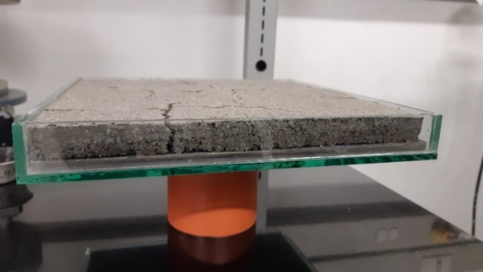
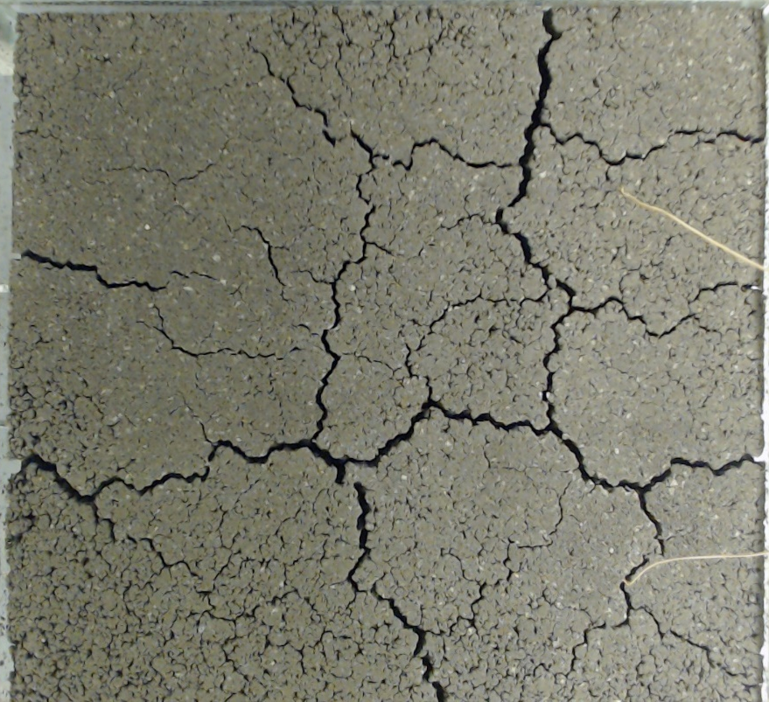
Mesure de la fissuration :
Éprouvette de COX + MX80 (70/30)
état initial :
Sollicitation :
RH 46 %
T 22,3 °C
24 heures
état initial :
Contexte
Problématique
Matériaux
K_{w} non saturée
Fissuration
Synthèse
Largeur : 24 cm
Epaisseur : 1,8 cm
ρd=1,45 g/cm3
w = 28,7%
VENT
Epaisseurs
1,7 cm
1,7 cm
23,7 cm
1,6 cm
A
23,6 cm
B
23,5 cm
Zone de mesure de teneur en eau couche par couche
C
1,75 cm
D1
1,75 cm
A, B, C : 3 prélèvements pour mesure de teneur en eau pour mesure de succion (WP4-T)
D2
D3
D1, D2, D3 : 3 prélèvements pour mesure de densité (à la paraffine)
1,7 cm
1,65 cm
23,8 cm
1,7 cm
23-25 mai 2022 - Clermont-Ferrand – SolliScel - Rosin-Paumier et al 11/14

Slide 13
Mesure de la fissuration :
Comparaison des profils de séchage
COX
COX + MX80
Contexte
Problématique
Matériaux
K_{w} non saturée
Fissuration
Synthèse
23-25 mai 2022 - Clermont-Ferrand – SolliScel - Rosin-Paumier et al 12/14

Slide 14
Synthèse
Projet solliScel, avancement et ambitions
Contexte
Problématique
Matériaux
K_{w} non saturée
Fissuration
Synthèse
Etude bibliographique :
Choix des matériaux :
Argilite du COX Mélange de 70/30 COX/MX80
Etat initiaux: ρ_{d}=1,83 g/cm³ ρd=1,45 g/cm3
w = 16,89% w = 28,7%
Sollicitation thermo-hydrique : RH 46 % et T 22,3 °C
Avancement :
Courbes de rétention et de rétractation en séchage pour chaque matériau
Acquisition de profils de teneurs en eau et de succions au bout de 30h de sollicitation
Phénoménologie de la fissuration
Ambitions :
Courbes de rétention en humidification
Recrutement d’un étudiant en master pour l’année 2022-2023
Calibration puis suivi du séchage en cours de sollicitation via l’utilisation de l’IRM
Essai sur 2 densités de matériaux
Développement de la méthodologie afin de modifier la température de l’essai
23-25 mai 2022 - Clermont-Ferrand – SolliScel - Rosin-Paumier et al 13/14

Slide 15
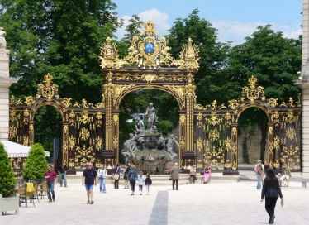
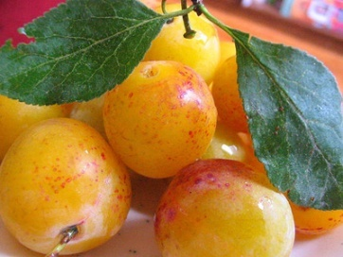
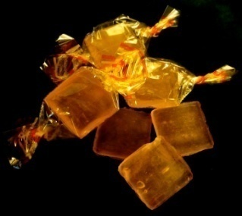
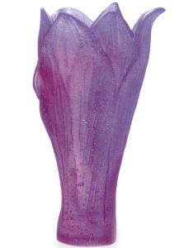
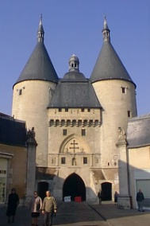
Projet solliScel – Sandrine ROSIN-PAUMIER
Merci pour votre attention

